Slide 1

TECNOLÓGICO NACIONAL DE MÉXICO
INSTITUTO TECNOLÓGICO DE FRONTERA COMALAPA
“INGENIERÍA EN SISTEMAS COMPUTACIONALES”
TALLER DE BASE DE DATOS
QUINTO SEMESTRE
ACTIVIDAD
1.3 BANCO DE EJERCICIOS
NOMBRE DEL ALUMNO(A) | MATRICULA
Alondra Yudivia Santis Ovalle | 241260104
PROFESOR:
FRANCISCO JAVIER MINGO VELAZQUEZ
21 DE OCTUBRE DE 2026, VENUSTIANO CARRANZA, CHIAPAS.

Slide 2
Introducción
Este banco de ejercicios documenta las peticiones HTTP realizadas con Bruno sobre API REST desarrollada con Spring que gestiona el recurso Persona en la ruta /api/personas, Para cada operación CRUD (POST, GET, PUT y DELETE) se presenta la solicitud enviada, la respuesta obtenida y, en los casos con persistencia, la verificación del estado de la tabla en DBeaver sobre PostgreSQL.

Slide 3
Justificación
La validación de los endpoints mediante un cliente de API es una etapa indispensable en el desarrollo de servicios REST, ya que permite comprobar que cada operación responde con el método, el cuerpo y el código de estado HTTP esperados.
Complementar estas pruebas con la consulta directa de las tablas en DBeaver permite verificar que los cambios se reflejen en la base de datos además de documentar los ejercicios.

Slide 4
Bruno
Bruno es el cliente de API utilizado para probar los endpoints. Se creó la colección API PERSONAS, con una solicitud por cada operación CRUD sobre la ruta /api/personas:
Operación | Método HTTP | Descripción
Crear (Create) | POST | Registra una persona nueva enviando sus datos en el cuerpo (JSON)
Leer (Read) | GET | Lista todas las personas u obtiene una persona específica mediante su identificador
Actualizar (Update) | PUT | Modifica los datos de una persona existente; los datos se envían en formato JSON en el cuerpo
Eliminar (Delete) | DELETE | Elimina una persona; la API responde 204 (No Content)

Slide 5
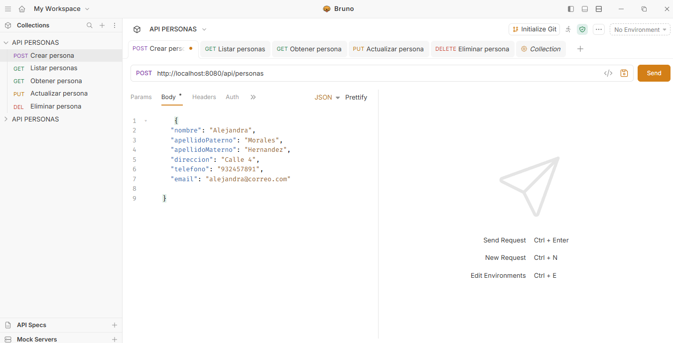
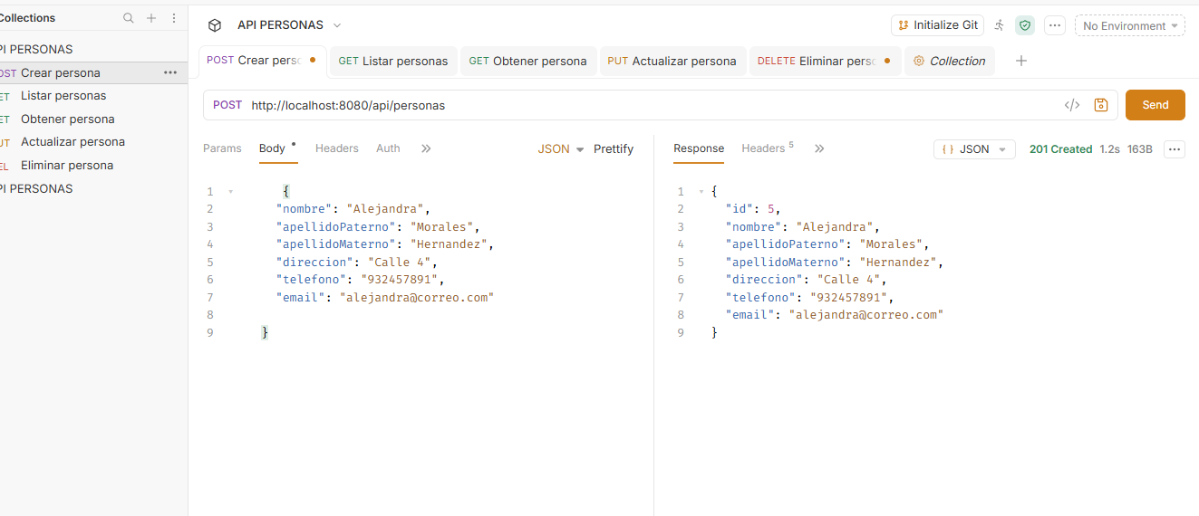
POST: CREAR PERSONA
Registra una persona nueva enviando sus datos en el cuerpo (JSON) mediante el método HTTP POST (Create).
Resultado: la API responde 201 Created, lo que indica que el nuevo registro se creó correctamente, y devuelve la persona con su identificador (id: 5).

Slide 6
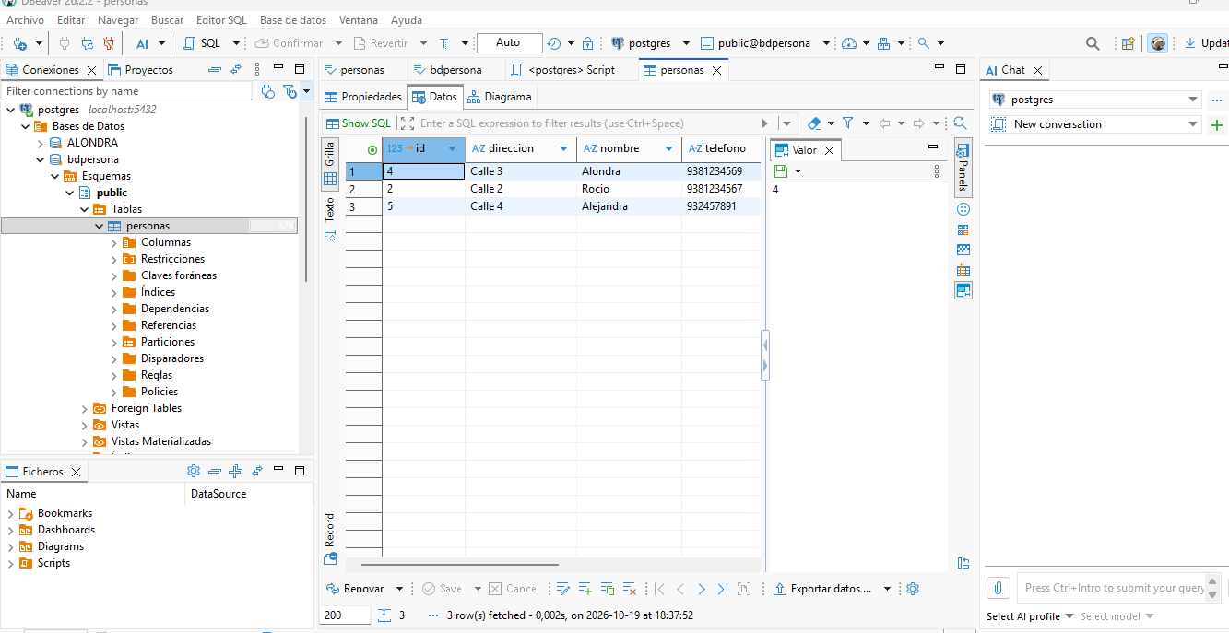
POST: VERIFICACIÓN EN DBEAVER
Tabla personas de la base de datos bdpersona en DBeaver, donde se verifica el nuevo registro(se tenia ya dos registros agregados al inicio como pruebas realizadas anteriormente).
Registro agregado: id: 5, nombre: Alejandra, apellidoPaterno: Morales, apellidoMaterno: Hernández, dirección: Calle 4, teléfono: 932457891 y email: alejandra@correo.com.

Slide 7
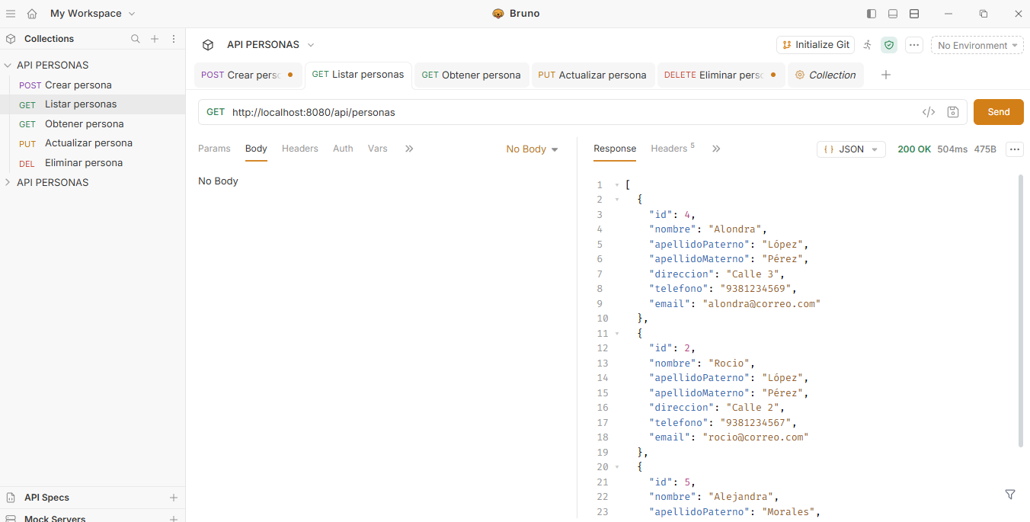
GET: LISTAR PERSONAS
Lista todas las personas registradas mediante el método HTTP GET sobre la ruta /api/personas.
Resultado: la API responde 200 OK y devuelve en formato JSON la lista de registros, lo que indica que la petición se realizó con éxito.

Slide 8
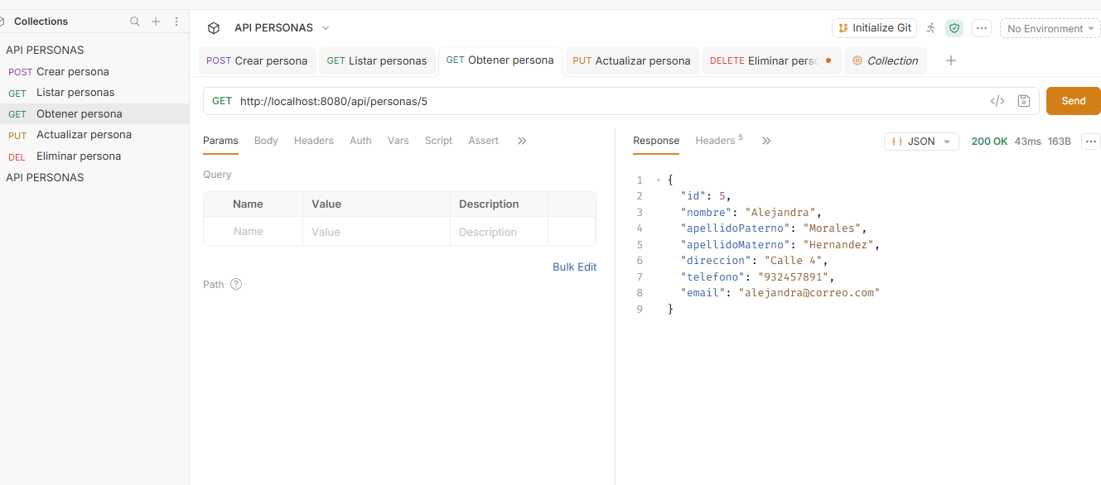
GET: OBTENER PERSONA
Obtiene una persona en particular mediante el método HTTP GET, agregando el identificador del registro a la ruta (/api/personas/5).
Resultado: la API responde 200 OK y devuelve los datos del registro solicitado, lo que indica que la petición se realizó con éxito.

Slide 9
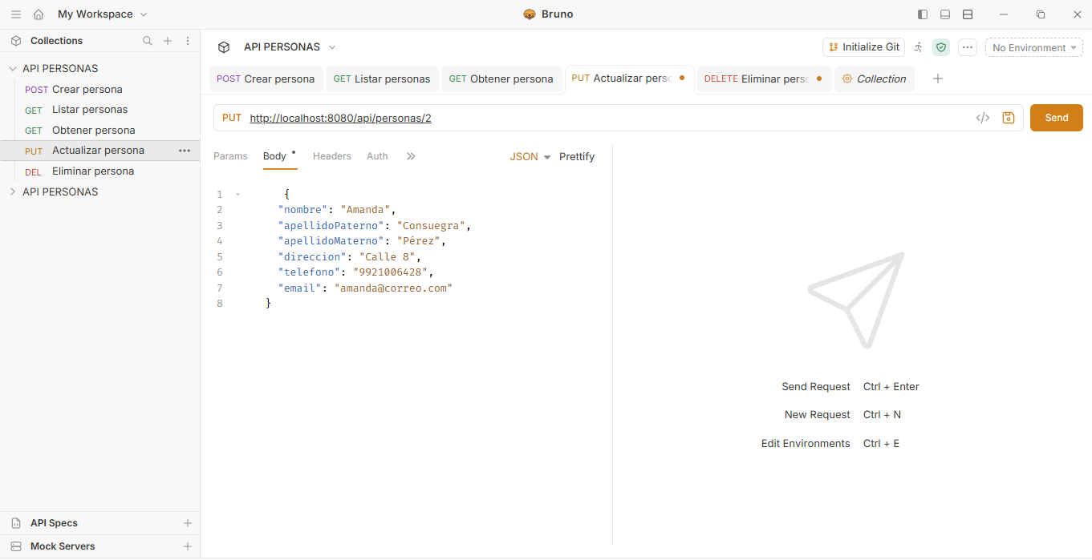
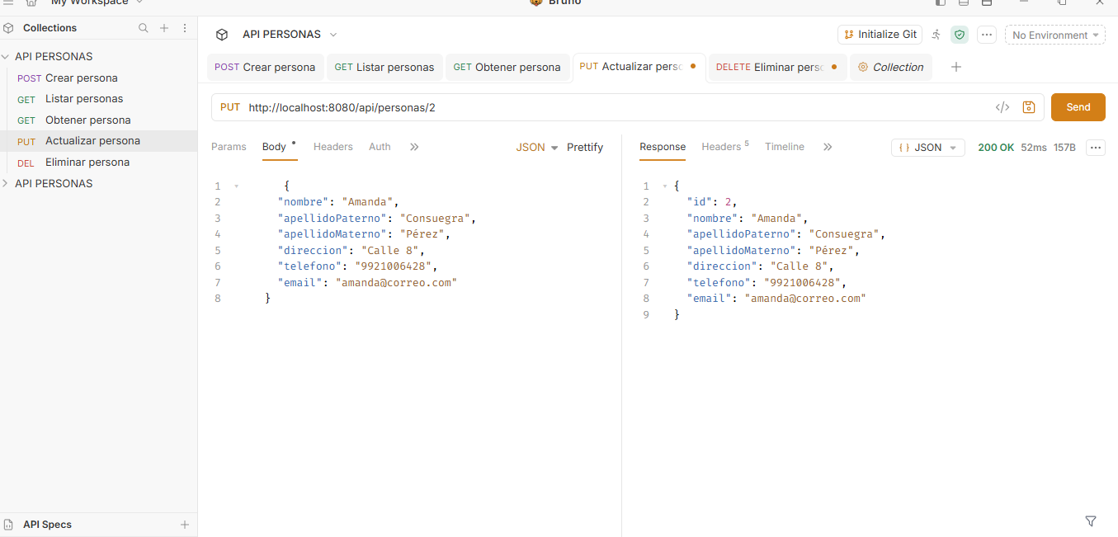
PUT: ACTUALIZAR PERSONA
Modifica los datos de una persona existente (/api/personas/2) mediante el método HTTP PUT, enviando los nuevos datos en formato JSON en el cuerpo de la solicitud.
Resultado: la API responde 200 OK y devuelve el registro actualizado, lo que indica que los cambios se realizaron con éxito.

Slide 10
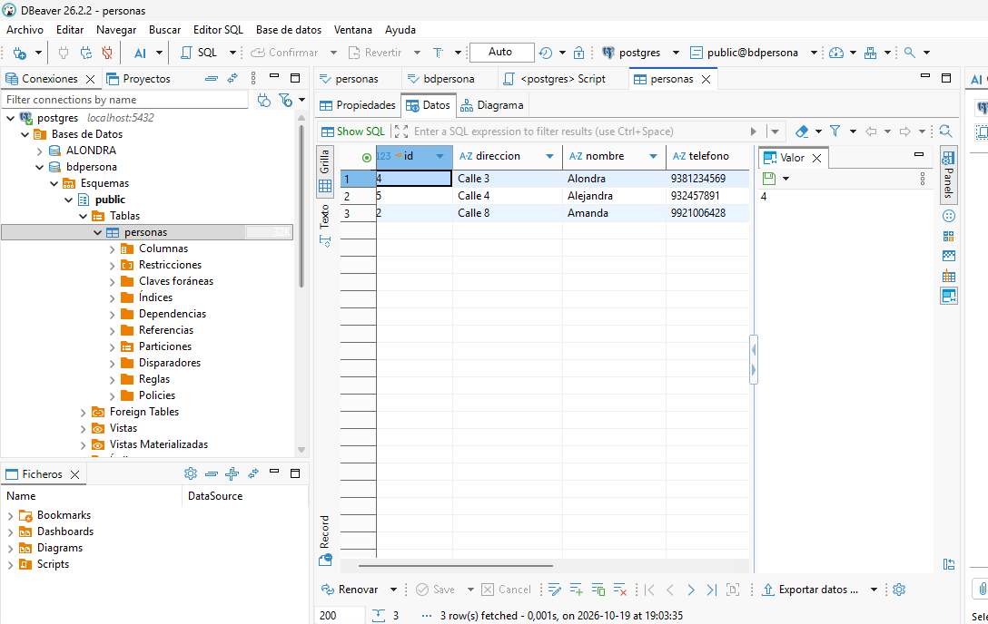
PUT: VERIFICACIÓN EN DBEAVER
Tabla personas en DBeaver con los datos actualizados.
Se confirma la modificación del registro con id 2, que ahora corresponde a la persona Amanda (dirección: Calle 8, teléfono: 9921006428).

Slide 11
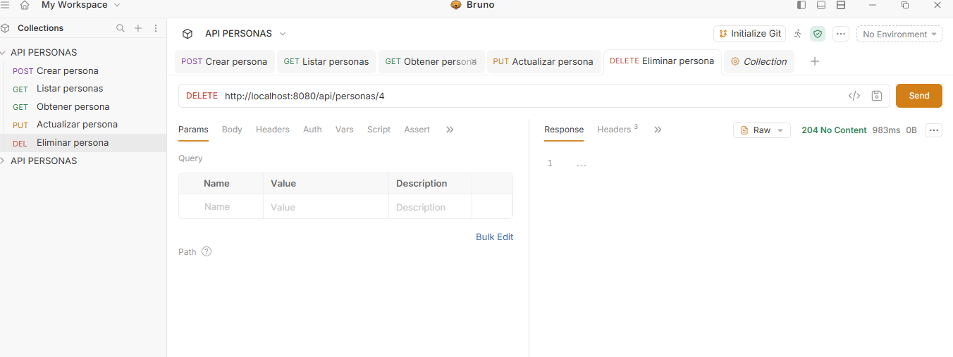
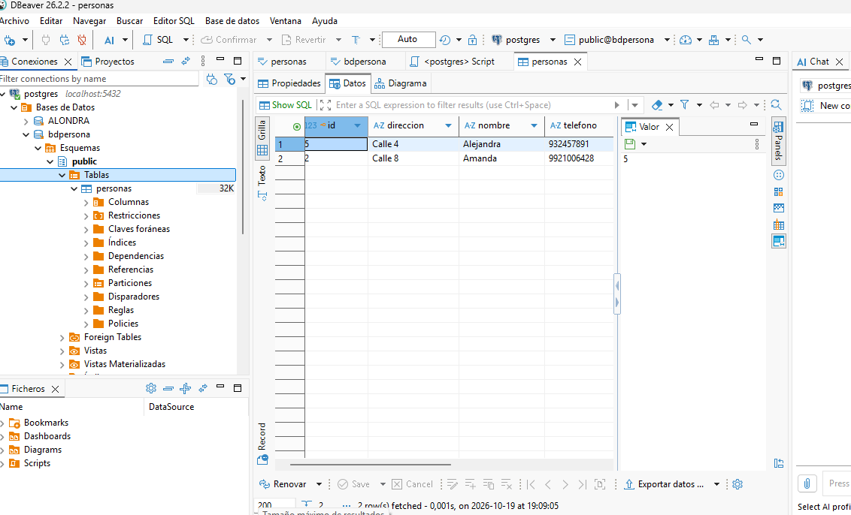
DELETE: ELIMINAR PERSONA
Elimina el registro de una persona (/api/personas/4) mediante el método HTTP DELETE.
Resultado: la API responde 204 No Content, sin cuerpo de respuesta, lo que confirma que el registro se eliminó con éxito.
Verificación en DBeaver: la tabla personas ya no contiene el registro con id 4 y conserva los registros con id 5 y 2.

Slide 12
Conclusión
Los ejercicios permitieron validar el funcionamiento de las operaciones CRUD en la API, los códigos de estado obtenidos (201 Created, 200 OK y 204 No Content) coincidieron con lo esperado para cada operación.
Las verificaciones en DBeaver confirmaron la persistencia de los datos, pues los registros creados, actualizados y eliminados se reflejaron en la tabla personas .

Slide 13
Fuentes de Información
Costa, D. (2026, 3 de enero). Cómo usar Bruno para pruebas de API (Guía para principiantes). Apidog Blog. https://apidog.com/es/blog/bruno-api-2/

